Slide 1

A mozdulatművészet: az emancipáció és az asszimiláció új útjai
Boreczky Ágnes
ELTE PPK IPPI
boreczky.agnes@gmail.com

Slide 2
„A tánc a test lelkének rejtett nyelve” (Martha Graham)

Slide 3
https://www.youtube.com/watch?v=85cBaOeAq2Y
https://www.youtube.com/watch?v=sU7BRgOcamU

Slide 4
https://www.google.com/search?q=Bercik+et%C3%BCd%C3%B6k&rlz=1C1GCEU_huHU1036HU1036&oq=Bercik+et%C3%BCd%C3%B6k&gs_lcrp=EgZjaHJvbWUyBggAEEUYOTIHCAEQIRigAdIBCjE0MTk2ajBqMTWoAgiwAgE&sourceid=chrome&ie=UTF-8#fpstate=ive&vld=cid:5e153041,vid:85cB
https://www.youtube.com/watch?v=-f6BZfI_PkA&t=269s
https://www.youtube.com/watch?v=tzMnSzGsuQI&t=228s
https://www.youtube.com/watch?v=c406NptmRE4

Slide 5
A modern tánc születése. A tánc és a többi művészeti mozgalom
Az alapítók (Isadora and Raymond Duncan, Emil Jaques-Dalcroze, Rudolf von Laban (részben Partsch-Bergsohn munkái alapján ), Dienes Valéria, Madzsar Alice, Szentpál Olga
A mozdulatművészet néhány jellemzője
Emancipáció és asszimiláció
A mozdulatművészet társadalmi és kulturális beágyazottsága

Slide 6
A modern tánc és a többi művészeti mozgalom
„A huszadik század első évtizedében Európa szerte elterjedt a társadalom konvencionális felfogása elleni lázadás.
A lázadást a spirituális és a fizikai megújulás vágya izzította, és ez a lázadás ösztönözte az önreflexiót melyet Freud az álmok jelentésével kapcsolatos felfedezései is felerősítették.” (Partsch- Bergsohn 1994, 1.)

Slide 7
Párhuzamos tendenciák a különböző művészeti ágakban és a különböző műfajokban
Új esztétika
1.„A forma a belső jelentés kifejezése…….A művész a kifejezés követelte bármilyen formát felhasználhat, mert a belső impulzusnak meg kell találnia a megfelelő külső kifejezést.” (Kandinsky 1977 29, 35)
A belső érzések a belső szükségletek kifejezése, az ember belső tájképei (képzöművészet, zene, tánc)
A tudatalatti felé fordulás (dráma, modern tánc előadások)
Az ember és a természet (képzőművészet, tánc, zene)
Az ember a kozmoszhoz tartozik, egység a kozmosszal (képzőművészet, tánc, zene)
2. Idő-tér-mozgás (ritmus-tér-mozgás)
Kandinszkij- korai elméletalkotás
A művészetek közeledése (Kandinsky 1911), határok elmosódnak

Slide 8
Egy példa a modern művészi formák kölcsönös kapcsolatára
Kandinszkij vázlatai Gret Palucca-ról (1926), egy német táncosnőről, aki Hellerauban az egyik művészcsoporthoz tartozott, és a vonalak és a görbék sok képének kompozíciós elvei lettek.

Slide 9
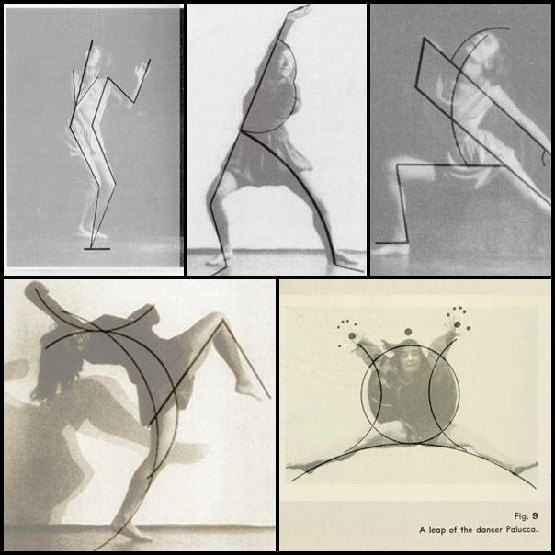
Palucca
Vázlatok Kandinsky
1926

Slide 10
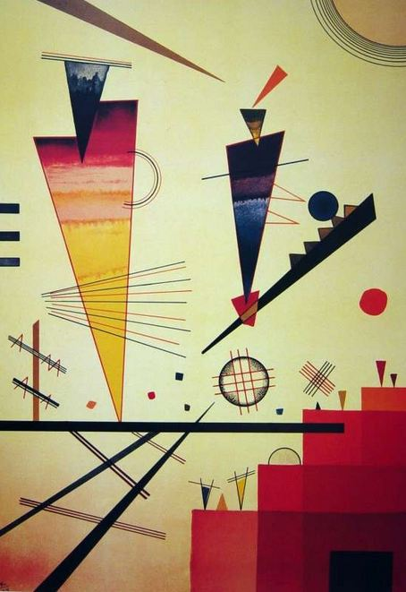
Wassily Kandinsky
Merry structure
1926
https://www.wassilykandinsky.net/work

Slide 11
Modern tánc legitimációja: modern összművészet
„Az új színházi kompozíció ebből a három elemből fog állni:
(1) zenei mozgás
(2) képi mozgás
(3) fizikai mozgás
A modern tánc („a jövő tánca”) a zene és a festészet mellett a modern összművészet (Gesamtkunstwerk) harmadik alkotóeleme lett (egyenjogúsítás). Igy jön csak létre a valódi szellemi harmónia, az igazi színpadi kompozíció. (Kandinsky 1911).
A modern tánc egyenrangúvá válik- legitimáció

Slide 12
Az alapítók
Isadora Duncan
Raymond Duncan,
Emil Jaques-Dalcroze
Rudolf von Laban
Dienes Valéria (1912)
Madzsar Alice (1912)
Szentpál Olga (1917)

Slide 13
A modern tánc – a mozdulatművészet
A modern tánc (free dance, Ausdrucktanz, expreszionista tánc), magyarul a mozdulatművészet a 20. század elejének új műfaja
Test és lélek felszabadítása – élet – művészet
Szépség-egészség
A gyermek mozgásnevelése
Új női szerep- a női test új felfogása
Új közösségek létrehozása, kollektivitás
Természet közeliség
Természetes életforma, tisztaság – romlatlanság - népzene, néptánc
Kollektivitás

Slide 14
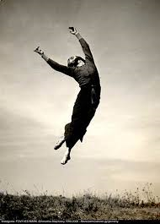


Slide 15
A modern tánc családfája
Delsarte
Ling

Slide 16
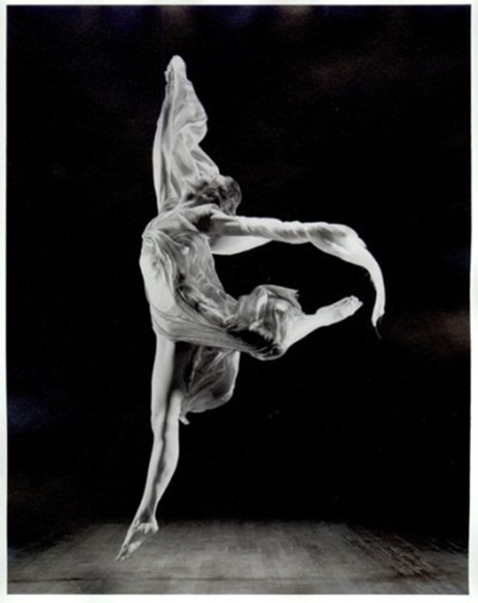
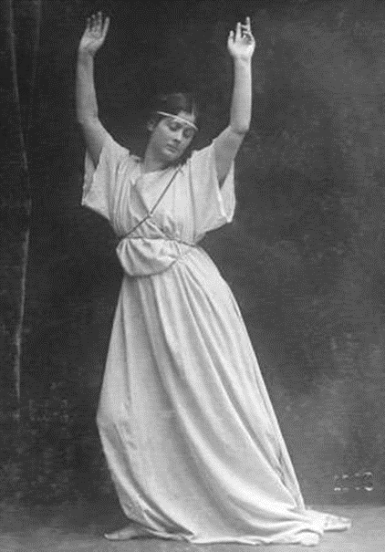
Isadora Duncan

Slide 17
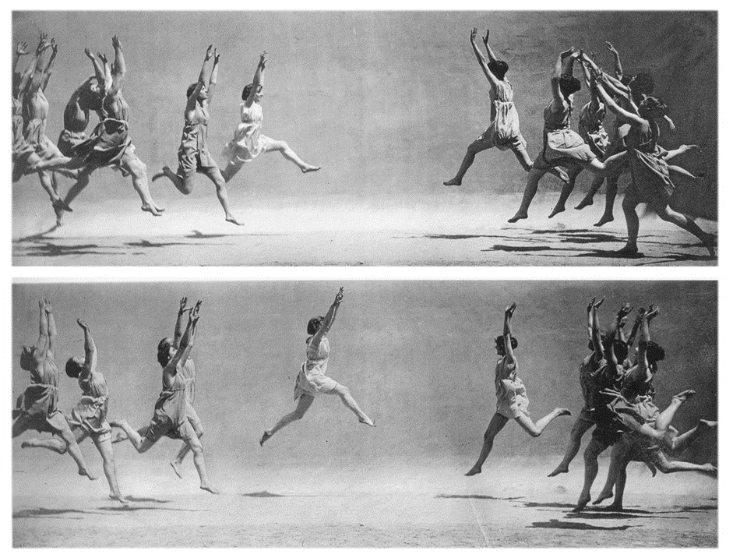
A Dalcroze iskola

Slide 18
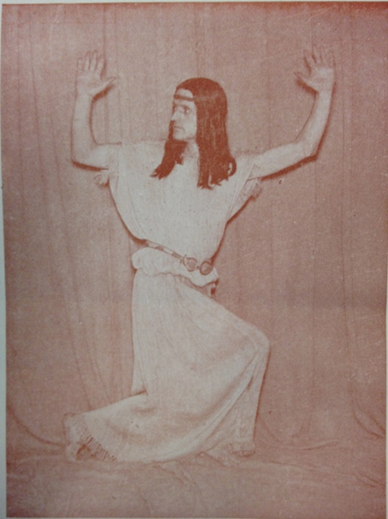
Raymond Duncan, 1910

Slide 19
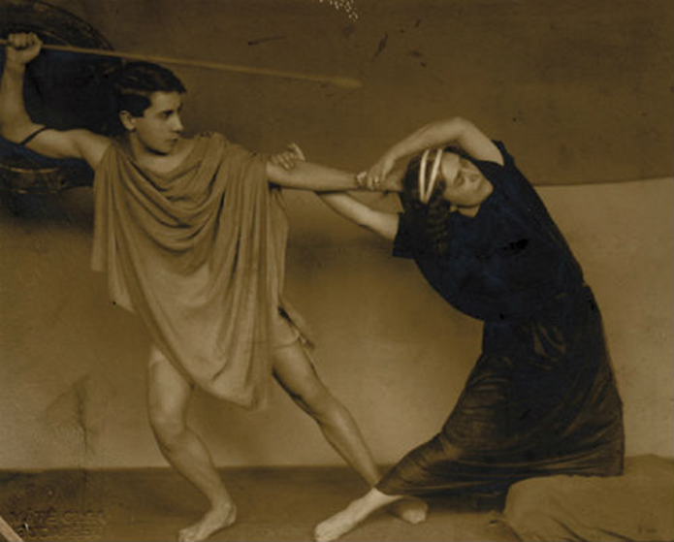
Dienes Valéria az egyik tanítványával Markos Györggyel az 1910-es években

Slide 20
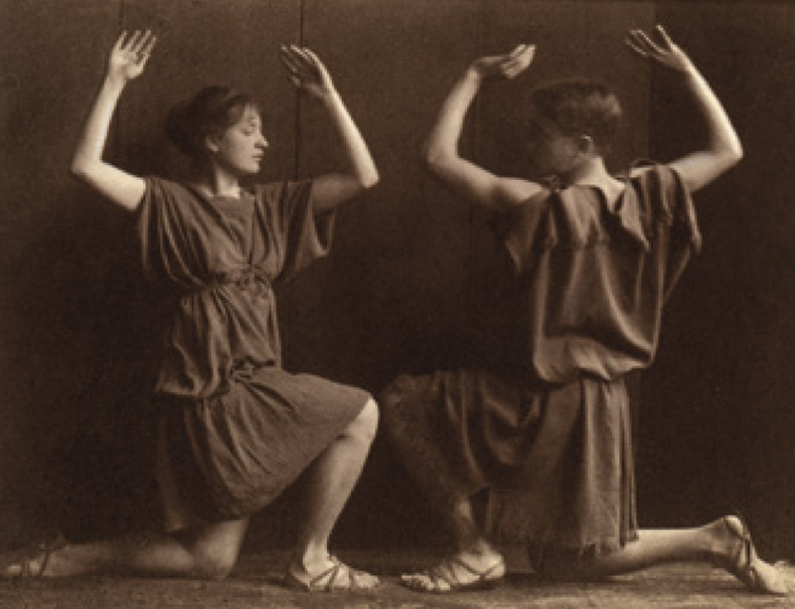
Két Dienes tanítvány Mirkovszky Mária és Markos György 1917

Slide 21
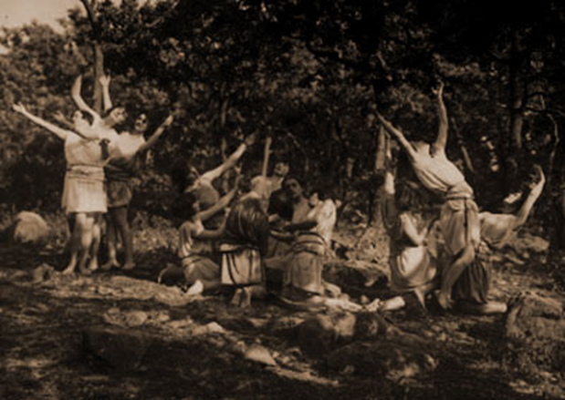
Dienes: Hajnalvárás 1925
Mozdulatkórus

Slide 22
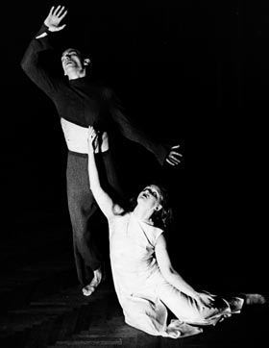
Saint-Saëns: Haláltánc (az Orkesztika Játékszín előadása, előadók: Geggus Kornélia és Molnár István) 1940

Slide 23
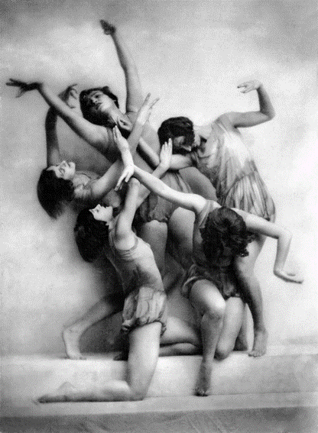
A tenger mélyén
Mozdulatkórus a Szentpál iskolában

Slide 24
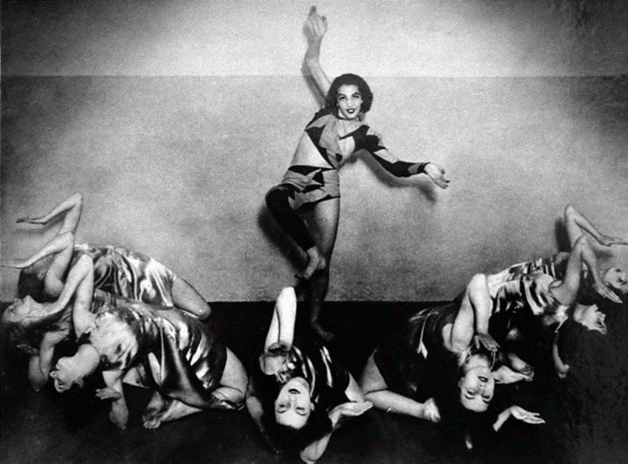
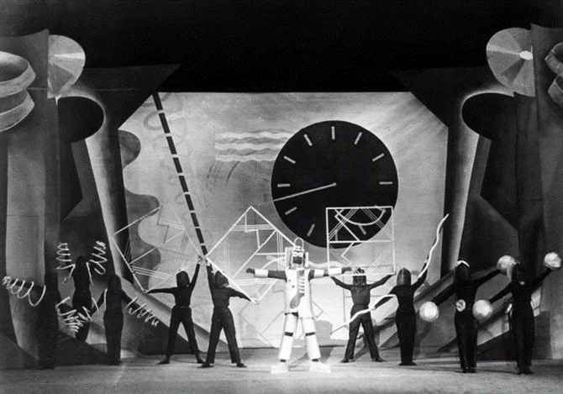
Szentpál Olga : a Gépember 1935
Lilla Bauer (Szentpál tanítvány, aki Jooss csoportjában is táncolt, híres táncos lett

Slide 25
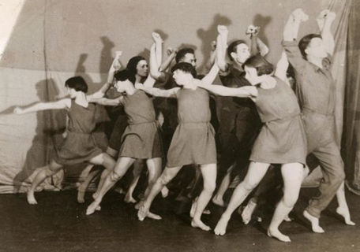
Madzsar mozdulatkórus, 1928-29

Slide 26
A testet a spiritualitás-intellektualitás párjának tekintették vagy olyan eszköznek, amely a lélekből feltörő élmények-tartalmak kifejezésére szolgál.
Új táncot akarunk? Nem. Művészi táncot akarunk. Olyan táncot, mely a lélek mélyéből tör elő, és sűrített lelki élményeknek ad testet (kiemelés B.Á.) . […] A valódi hasznos testkultúra […] nem a test céljait szolgálja, hanem a lélek felszabadulását. Képzett test híján a lélek nem tudja kiélni képességeit. Ahhoz, hogy a lélek […] hivatását méltón teljesíthesse, kell, hogy a testben engedelmes, kifejező képes eszközre találjon.” (Szentpál-Rabinovszky 1928, 11-13.)
„A test és a lélek fejlődése a legszorosabban összefügg, és életünk e kettő egymásra hatásának szakadatlan láncolata.” (Madzsarné Jászi Alice 1926, 1977, 55.)

Slide 27
„A mozdulat mostoha gyermeke a gondolkodásnak….A mozdulat valami szándék sikerülése, mindig lelki retortából jön, mindig beszél valamiről, egy darab múlt és darab jövendő van benne és arra való, hogy ezt a múltat és ezt a jövőt jelenné tágítsa. Mesél és jósol. …. A tisztán az időben rejtőzött anyagtalan lelkiségünk a mozdulaton át a térbe költözik, hogy megmutasson bennünket egymásnak. A mozdulat nem másolja, hanem kifejezi a lelket azzal, hogy formát ad eszmélésünknek. A lélek tiszta időbeliség, az anyag, a test tiszta térbeliség, a mozdulat mint téridős forma osztozik a tér és idő formájában. Az idő formája a ritmus és a metrum, a tér formája a vonal és az alak, a téridős mozdulat tehát ritmusos alakjáték. (Dienes 1929-30, 289.)
Nem erotikus test - edukált, fegyelmezett test, alkalmas a belső tartalmak átlényegült kifejezésére - ennek ellenére a női test nyilvános térben való megjelenésének elfogadása konfliktusos folyamat

Slide 28
De a testet előbb fel kellett szabadítani a konvenciók terhétől és alkalmat kellett teremteni arra, hogy élővé váljon. Ez „a mozdulattörvények által mesterséges kényszereitől felszabadított emberi test szabad játéka” (Dienes 1969, 43-44.) - természetesség és
a belső természet felismerése, felszínre hozása és kifejezése, ami megformáltan, egy szociális térben szociális céllal, a jobb ember, jobb társadalom utópiájával történik. A természetesség tehát a társadalmi test konstrukcióján keresztül nyilvánul meg. Ez elválaszthatatlan a női emancipációtól.

Slide 29
A mozgás élményén keresztül a modern táncosok nem csak a spiritualitás tartományának feltárására törekedtek, a mozgó test az eszmélet, az eszmélés, az öntudatra ébredés eszköze is volt.
Másrészről a korábbi hierarchia lebontása segítségével a táncot a egyenjogúsították a többi művészettel és a legmagasabb szintre emelhették ( Korábban a szellem, a tudat egyértelműen a test felett állt, mintegy „uralta” a testet.)

Slide 30
Összefoglalva
Emancipáció- változó viszony a nőiséghez- (feminista nozgalom- Nő és Társadalom, A Nő)
új szerepek (domeszticitás gyengülése, iskolázás, de szá számos pálya még nem elérhető)
változó viszony a tánchoz (Fuller 1898, 1914,
Duncan 1902, Maud Allen (Salome) 1907, Ruth St.
Denis, 1907, Gyagilev Balett 1912-13, Wiesenthal
lányok 1916) és a testhez
Új ember nevelése (életreform)

Slide 31
Résztvevők, az intézményesülés szakaszai
1. Családtagok, barátok, ismerősök (Cellár Ferenc, Révész Ilus, Undi Lenke stb.)
2. Arisztokrata családok (Apponyi, Zichy, Széchenyi, Batthyány, Palavicini stb. nőtagjai- életforma elem
2-3. Művészek és családtagjaik (Darvas Lily, Undi Lenke, Kövesházi Kalmár Ágnes, Galafréz Elza)
Polgári (részben asszimilált zsidó) értelmiségi családok (ügyvéd, orvos, tudós stb.) – pl. Munk Ily (Munkácsi Bernát rokona)
Más (részben asszimilált zsidó) polgári foglalkozásúak (bankár stb.)
Állami köztisztviselők (MÁV főfelügyelő, HÉV főtanácsos, BESZKÁRT igazgató, kúriai bíró stb.)
-életformaelem
- foglalkozás (táncművész, tanár) Dienes, a ‚tudós nő” a mintateremtő
1917-18. tanév: 83 növendék – 21 arisztokrata családból
Magyar asszonyok 1931 48 mozdulatművész - gyors intézményesülés

Slide 32
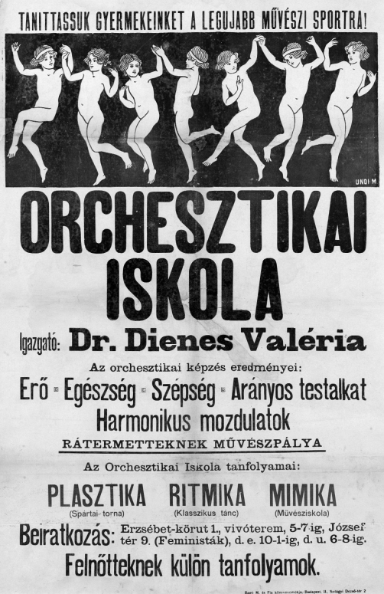
Az új pálya
Undi Mariska: Tanítsuk gyermekeinket a
legújabb sportra, az Orchesztikai Iskola
plakátja, 1916-1917 dvh-p-20100916
Undi Mariska – Gödöllői Művésztelep
A nők emancipációs törekvéseiért harcoló nőmozgalom egyik karakteres képviselője. Jelentős bútor-, könyv- és szőnyegtervező volt, freskót és üvegfestményterveket készített. Egész életét végigkísérte népművészeti gyűjtőtevékenysége.

Slide 33
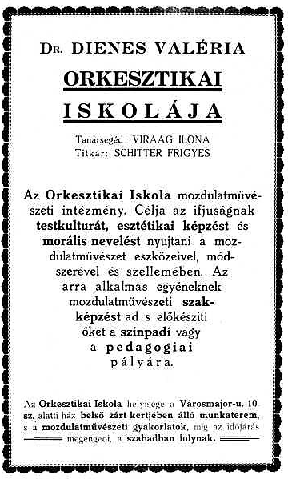

Slide 34
Mozdulatkultúra Egyesület 1928. május – 37 alapító
Elnök Zichy gróf, főtitkár Pálfy György
Alelnök Dienes Valéria, Madzsar Alice és Szentpál Olga
(Hely: Dienes Valériánál majd Kállai Lilinél, illetve a könyvtár a Riedl iskolában)
(hasonnevű folyóirat)
Tanárképzési tanfolyam előbb 8, majd még 5 iskolában egységesülés (mozdulattanári oklevél

Slide 35
Bozzay Margit: Magyar asszonyok 1931
48 mozdulatművész – új, magas kulturális tőkével rendelkező értelmiségi
csoport
Buda-pesti | Érett-ségi-zett | Zenei ipar-és képző-művé-szeti tanulmányok | Itthon tanult moz-du-latmű-vésze-tet | Külföldi mes-ternél tanult | Tanít | Saját iskolá-ja van | Fellép | Külföldi tanul-mány-uta-kon vesz részt
32 | 32 | 22 | 37 | 18 | 32 | 23 | 34 | 28
67% | 67% | 46% | 77% | 38% | 67% | 48% | 71% | 58%

Slide 36
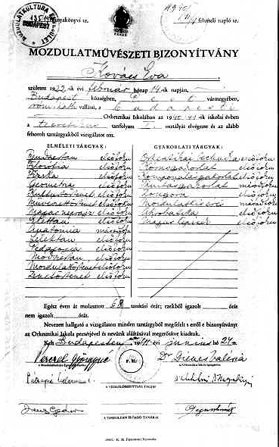

Slide 37
Különbségek a magyar és az európai táncosok életpályájában
Magyarországon
a mozdulatművészek elsősorban nők voltak
inkább tanári pálya, mint művészi karrier – első reformiskolák
a zsidótörvények idején a bölcsészpályákat helyettesítő lehetőséggé vált
a mozdulatművészek valamennyien nagyon iskolázottak voltak (többüknek több diplomája is volt – kulturális tőke)
felső-középosztálybeli vagy középosztálybeli családokból származtak, mint pl. a német vagy az amerikai táncosok, de 30-40 % asszimilált zsidó családból jött – új csoportidentitás az asszimiláció alapja

Slide 38
Összefoglalva:
A modern tánc (free dance, Ausdrucktanz), magyarul a mozdulatművészet a 20. század elejének új műfaja.
A modern művészet egyik alapkérdése, a tér-idő-mozgás performatív kísérleteiből épült új művészet az életreform mozgalmak több alaptémáját, törekvését és művészi elvét egyesítve (test- természet-természetesség-spiritualitás, önkifejezés-öngyógyítás-értelemkeresés, szabadság- alkotás - élet – művészet – összművészet), azok kvintesszenciája és élő testben való megjelenítése, mely a test és nyilvánosság összekapcsolása révén szükségképpen feltételezi a női emancipációt is.

Slide 39
A mozdulatművészet a már az újrafogalmazott modern Gesamtkunstwerk részeként a nagyobb társadalmi diskurzusok (életreform, modernizáció, emancipáció stb.) találkozási pontjain új művészi formává sűrítette a spiritualitásra való megújult vágyat, az önreform és az önkifejezés belső szükségét és alakot adott a térhez és a testhez, különösképpen a női testhez való megváltozott viszonynak.
Színpadi produkciók- iskolák- új közösségek-új közönség

Slide 40
A mozdulatművészet beágyazottsága
A mozdulatművészet elsősorban mint művészet, de mint tanári pálya is a korszak szinte valamennyi nagyobb szellemi iskoláival és mozgásával összhangban állt, miközben része volt az egymásra torlódó hazai társadalmi változásoknak, nevezetesen Budapest világvárossá válásának (általában véve is az urbanizációnak), a zsidóság asszimilációs folyamatainak, a nagyfokú társadalmi mobilitásnak, valamint a női emancipációs mozgalmaknak. Nem mellesleg pedig életformaelemként az egyre népszerűbb testkultúrához kapcsolódott, továbbá maga is hozzájárult a fogyasztási szokások terjedéséhez.

Slide 41
Vagyis egyszerre volt a változások következménye és eszköze, valamint olyan valóságokat jelenített meg, amelyek érintkeztek a korszak polgári rétegeinek életreformtól is áthatott világával és életelképzeléseivel. Sokan rátaláltak, akik a szépséget, a harmóniát vagy az önkifejezés új útjait keresték, akik egy közösségen keresztül akarták saját belső valóságukat felfedezni, akik a táncon és a csoportrituálékon keresztül gondoltak átlépni egy spirituális világba, de olyanok is, akik egyszerűen „tornázni” akartak, vagy lehetőséget láttak az új pályában, a mozdulatművészet tanításában.

Slide 42
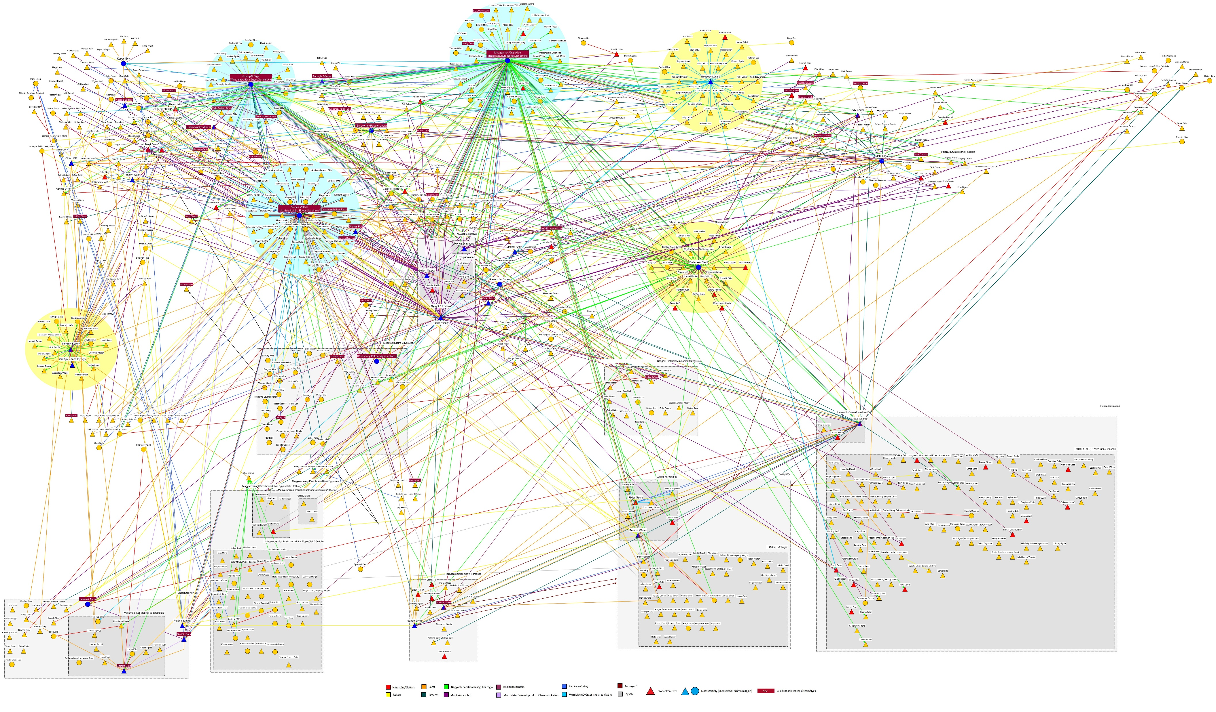

Slide 43
Köszönöm a figyelmet!

Slide 44
Irodalom
Dienes Valéria (1920-21): Levelek Mirkovszky Máriának és Detre Szilárdnak. EDAR –dvh-d-00011, 00012, 00013, 00067 sz. levelek- MOHA)
Dienes Valéria (1912, 1977): Ráeszmélés a táncra. Táncművészet, 1977. 15. 1.
Dienes Valéria (é.n., 2016): A Mozdulatról. In: A tánc reformja a mozdulatművészet vonzásában. (szerk. Fenyves Márk) Orkesztika Alapítvány, Budapest. 225-235.
Dienes Valéria (1925-30, 2016): Mozdulatkultúra 1-2. In: A tánc reformja a mozdulatművészet vonzásában. (szerk. Fenyves Márk) Orkesztika Alapítvány, Budapest, 255-261.
Dienes Valéria (1929-30, 2016): A Mozdulatról. In: A tánc reformja a mozdulatművészet vonzásában. (szerk. Fenyves Márk) Orkesztika Alapítvány, Budapest. 289-306.
Duncan, Isadora (1928): The Arts of Dance. New York: Theatre arts, Incorporated
Kandinsky, Wassily (1977): Concerning the Spiritual in Art. (Translated by Sadler, M.T.H.) Dover Publications
Madzsarné Jászi Alice (1926, 1977): A női testkultúra új útjai. (eredetileg Budapest, Athenaeum, 1926), Budapest, Medicina-Sport, 1977 (harmadik kiadás),
Partsch-Bergsohn, I. (1994): Modern Dance in Germany and the United States. Routledge, New York-London
Partsch-Bergsohn, I.-Bergsohn, H. (2003). The Makers of Modern Dance in Germany. Princeton Book Company, Publishers
Szentpál Olga - Rabinovszky Márius (1928):Tánc. A mozgásművészet könyve. Budapest, Általános Nyomda, Lap és Könyvkiadó Rt.

Slide 45
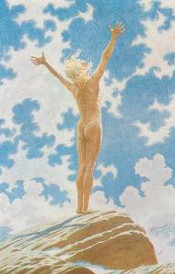
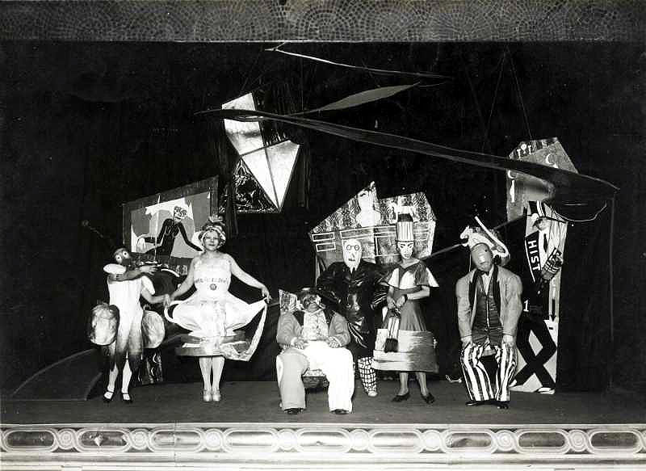
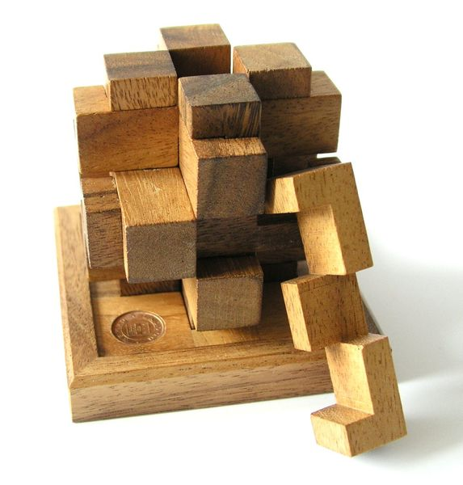
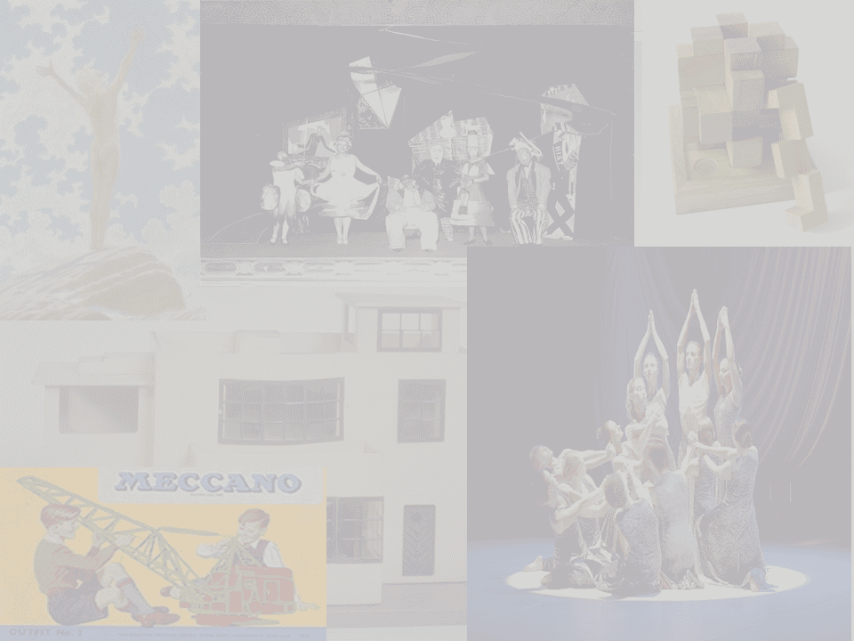
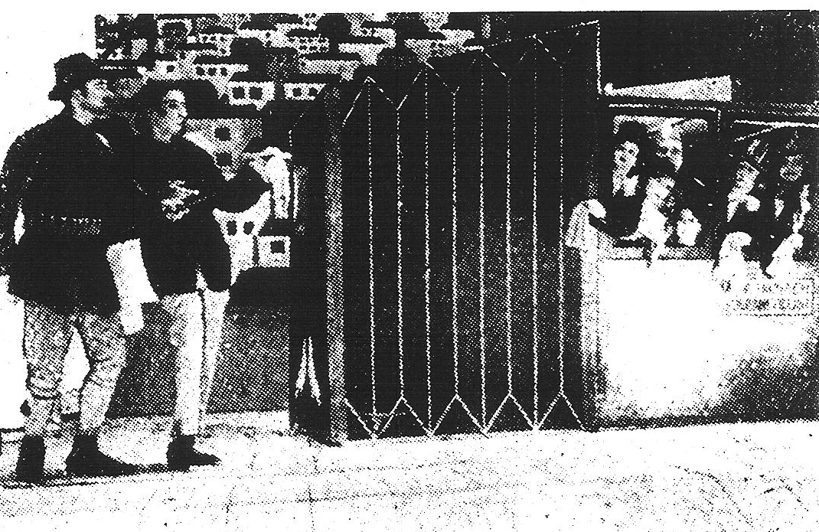
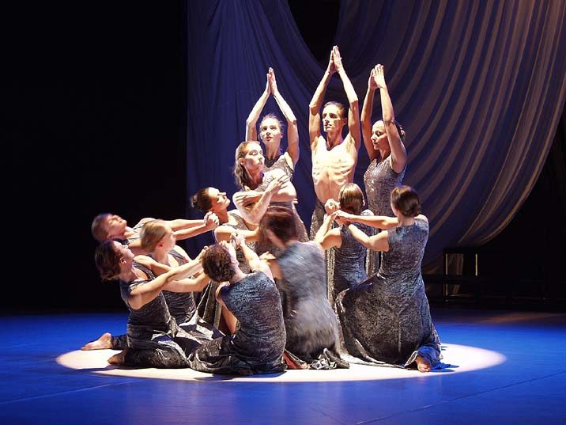
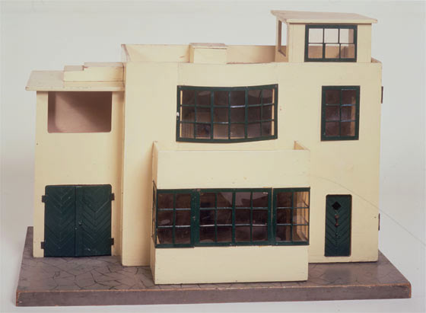
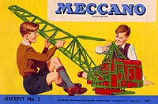
Cocteau:Az Eifel torony násznépe, 1925 (Palasovszky rendezése)

Slide 47
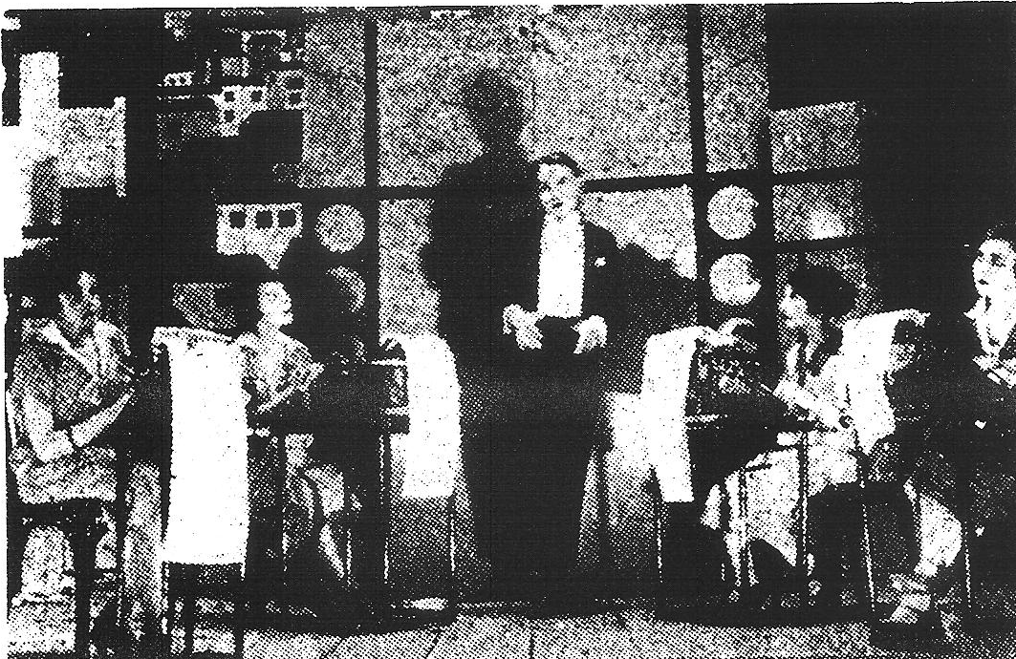
Palasovszky Ödön és az „írógép-orchester”, 1925

Slide 48
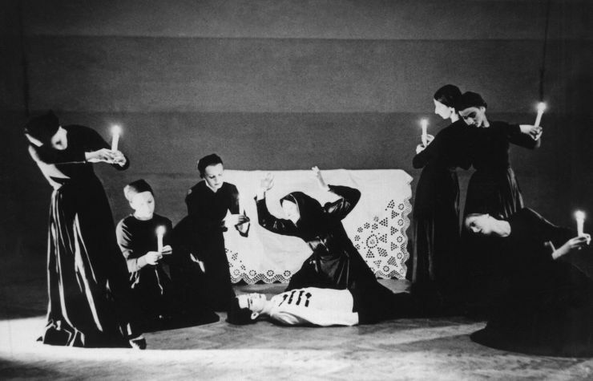
Szentpál Olga: Magyar halottas,1936

Slide 49
És egy mai Hajnalvárás előadás:

